Slide 1
Java Programming
Chapter 01.기본 프로그래밍
Chapter 02.객체지향 프로그래밍
Chapter 03.기본API
Chapter 04.컬렉션 프레임워크
Chapter 05.I/O 스트림
Chapter 06.네트워크 쓰레드
v1.200511

Slide 2
Chapter 05. I/O 스트림
01.I/O 스트림 개요
02.바이트기반 스트림/보조 스트림
03.문자 스트림/보조 스트림
04.InputStreamReader/OutputStreamWriter
05.연습문제

Slide 3
01.I/O 스트림 개요
I/O (Input/Output: 입출력)
프로그램 외부소스 또는 목적지와의 데이터 정보의 교환
입력: 키보드, 파일 등으로 부터 들어오는 데이터
출력: 프로그램으로 부터 화면, 파일 등으로 나가는 데이터
스트림(Stream)
프로그램과 I/O 객체를 연결하여 데이터의 흐름을 연결해주는 통로
스트림은 한방향으로 연결
출발지
도착지
1.키보드
2.파일
3.프로그램
1.모니터
2.파일
3.프로그램
입력스트림
출력스트림
program
데이터를
읽어 들이는
객체
데이터를
써서 내보내는
객체

Slide 4
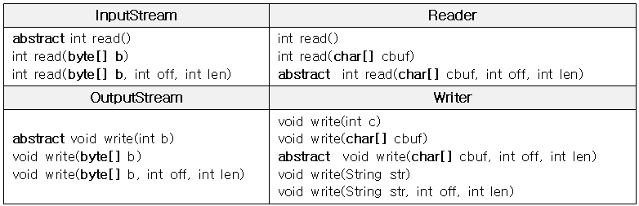
01.I/O 스트림 개요
바이트스트림(Byte stream)
[바이트스트림]
1 과 0으로 구성된 Binary 데이터의 입출력 처리를 위한 스트림 ex)이미지, 사운드
문자스트림(Character stream)
문자, 텍스트 형태의 데이터 입출력 처리를 위한 스트림 ex)단순 텍스트, 웹페이지, 키보드 등
[문자스트림]
JAVA I/O 클래스
java.io 패키지에서 I/O를 위한 4개의 추상 클래스
바이트스트림: InputStream, OutputStream
문자스트림 :Reader, Writer
해당클래스에서 상속받아 파일에 데이터를 읽고 씀

Slide 5
Chapter 05. I/O 스트림
01.I/O 스트림 개요
02.바이트기반 스트림/보조 스트림
03.문자 스트림/보조 스트림
04.InputStreamReader/OutputStreamWriter
05.연습문제

Slide 6
02.바이트기반 스트림/보조 스트림
InputStream - (바이트 스트림:Byte Stream)
1과 0으로 구성된 Binary 데이터의 입력 처리를 위한 스트림 ex)이미지, 사운드
추상클래스
InputStream
주스트림
추상클래스
FileInputStream
FilterInputStream
보조스트림
BufferedInputStream
DataInputStream
※추상클래스 인스턴스화 할수 없고 상속받아서 일부 메소드를 구현해야 한다.

Slide 7
02.바이트기반 스트림/보조 스트림
OutputStream - (바이트 스트림:Byte Stream)
1과 0으로 구성된 Binary 데이터의 출력 처리를 위한 스트림 ex)이미지, 사운드
추상클래스
OutputStream
주스트림
추상클래스
FileOutputStream
FilterOutputStream
보조스트림
BufferedOutputStream
DataOutputStream
※추상클래스 인스턴스화 할수 없고 상속받아서 일부 메소드를 구현해야 한다.

Slide 8
Chapter 05. I/O 스트림
01.I/O 스트림 개요
02.바이트기반 스트림/보조 스트림
03.문자 스트림/보조 스트림
04.InputStreamReader/OutputStreamWriter
05.연습문제

Slide 9
03.문자 스트림/보조 스트림
Reader - (문자 스트림:Character Stream)
문자, 텍스트 형태의 데이터 입력 처리를 위한 스트림 ex)텍스트, 웹페이지, 키보드 등
추상클래스
Reader
보조스트림
BufferedReader
InputStreamReader
FileReader
주스트림

Slide 10
03.문자 스트림/보조 스트림
Writer - (문자 스트림:Character Stream)
문자, 텍스트 형태의 데이터 출력 처리를 위한 스트림 ex)텍스트, 웹페이지, 키보드 등
추상클래스
Writer
보조스트림
BufferedWriter
OutputStreamWriter
FileWriter
주스트림

Slide 11
Chapter 05. I/O 스트림
01.I/O 스트림 개요
02.바이트기반 스트림/보조 스트림
03.문자 스트림/보조 스트림
04.InputStreamReader/OutputStreamWriter
05.연습문제

Slide 12

04.InputStreamReader/OutputStreamWriter
InputStreamReader와 OutputStreamWriter
바이트기반스트림을 문자기반스트림처럼 쓸 수 있게 해준다.
인코딩(encoding)을 변환하여 입출력할 수 있게 해준다.
인코딩 변환하기
InputStream
InputStreamReader
BufferedReader
콘솔(console, 화면)로부터 라인단위로 입력받기

Slide 13
04.InputStreamReader/OutputStreamWriter
InputStreamReader와 OutputStreamWriter
바이트 스트림
문자 스트림
대응
InputStream, OutputStream
Reader, Writer
FileInputStream, FileOutputStream
대응
FileReader, FileWriter
InputStreamReader, OutputStreamWriter
바이트 스트림
문자 스트림
대응
BufferedInputStream
BufferedReader
BufferedOutputWriter
대응
BufferedWriter

Slide 14
Chapter 05. I/O 스트림
01.I/O 스트림 개요
02.바이트기반 스트림/보조 스트림
03.문자 스트림/보조 스트림
04.InputStreamReader/OutputStreamWriter
05.연습문제

Slide 15


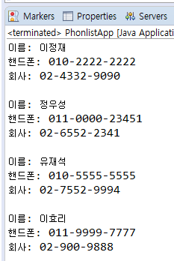
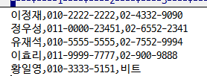
05.연습문제
연습문제
PhoneDB.txt 파일에 있는 정보를 읽어 변수에 담아 출력하세요.
PhoneDB.txt 에 자신의 정보를 추가해 보세요

